Slide 1


Edge Computing Research Group, CIC, TJU
S课题组
汇报人：高岩

Slide 2
背景-引出问题
1
目前，基于预训练基础模型（PFMs）的各种多媒体服务需要得到有效部署，边缘智能可以将AGI的能力扩展到移动边缘网络。在移动边缘网络中，有很多边缘服务器，在不同边缘服务器上有部署不同的预训练基础模型。
终端用户可以申请多个复杂的多模态的任务，这些任务之间的关系可能是串行或者并行的关系，由于终端用户本地部署的模型受限，因此可以将不同的任务发送给不同的边缘服务器，不同的边缘服务器再调用不同的PFM来实现任务。
例如：根据一个提示词“猫和老鼠”。这个提示词可以先生成一组文字描述，然后每组文字描述对应生成图片，再根据这组图片对应生成视频，最后这组视频对应生成音频。这个流程为：文生文，文生图，图生视频，视频生音频。这个过程是一个串行兼并行执行的一个过程。
Task1
Output
Model M
Model N
Model X
Model Y

Slide 3
背景-研究必要性
1
单一多模态模型存在的问题
生成结果虽然是多模态，但是效果不理想：因为单一生成的多模态是由单一的单模态组成，而单一的单模态生成具有局限性，其问题如下：
文本：字数限制、文本内容关联度限制
图片：多图限制、图片内容关联度限制
视频：内容限制、时间限制、帧率限制、细节处理、内容关联度限制
音频：内容限制、时间限制、细节处理、内容关联度限制
缺乏个性化服务

Slide 4
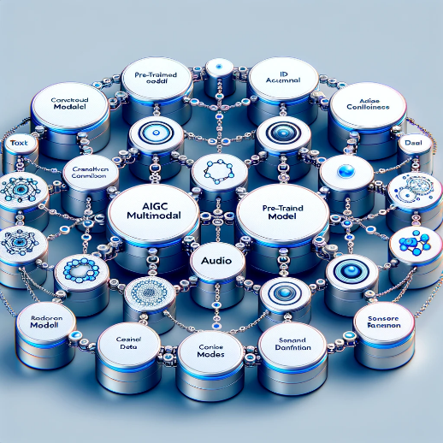
路径问题P1
2
多模态生成链组成分析（决策路径问题P1）
Task1
Output
… …
Model M
Model N
Model X
Model Y
Model A
Model B
Model X
那么，多模态链服务器该怎么选择？
（决策路径问题P1-----实际解决DAG还是DCG问题？）
大模型部署群

Slide 5
路径问题P1
2
多模态生成链组成分析（决策路径问题P1）
Task1
Output
Model M
Model N
Model X
Model Y
不同任务共有部分选择路径
同一任务不同选择路径
Task-m
Task-m1
Task-m
Task-m1
Output
Task-m2
Output
Task-n
Output
Server 1
Server 2
Server 3
Server 4
Server 1
Server 2
Server 3
Server 4
任务是以时间为核心来执行。
任务的每一步操作需要在特定时间内选择合适的部署服务器，而连续的特定时间又可以组成马尔可夫链。以连续特定时间组T={T1，T2，T3,…，Tn}为参照，这是一个动态DCG（有向循环图）选择的过程

Slide 6
路径问题P1
2
多模态生成链组成分析（决策路径问题P1）
Task1
Output
Model M
Model N
Model X
Model Y
考虑一个动态DCG（有向循环图）选择的过程
根据用户的需求，寻找可以实现的多模态生成链
1.网络图模型：首先在GNN中构建整个边缘计算网络的图模型。在这个图中，每个节点代表一个边缘服务器，每个边缘服务器节点包含了部署的预训练模型信息（包括不同模态和同一模态下的不同模型）。
文->图 图->
2.编码用户需求：将用户的任务需求编码为GNN可以处理的格式。这包括任务的类型、用户对速度和精准度的偏好等。
3.GNN处理：输入用户需求到GNN。GNN分析整个边缘计算网络，基于用户需求和网络中的模型信息，识别出可能完成任务的多条多模态生成链。
4.生成链选择：GNN输出一系列可能的生成链。这些生成链根据用户的不同偏好（如速度或精度）进行排列。 自己设定
数学建模
5.结果呈现：将GNN识别出的多条生成链展示给用户或系统管理员，以供选择使用。
6.任务分配：根据选择的生成链，任务被分配到相应的边缘服务器上，并使用对应的预训练模型进行处理。

Slide 7
路径问题P1
2
多模态生成链组成分析（决策路径问题P1）
Task1
Output
Model M
Model N
Model X
Model Y
存在的一些问题：
1、数据集的问题【可能需要现有的一些数据集、或者 若没有合适数据集，可根据现有的数据集扩展自建数据集】
2、根据env.py、server.py组建适配的DNN网络
注意：
【可以扩展env、server的内容，并对扩展env、 server进行记录】
【DNN可以采用网上开源的代码——DCN算法等等都可——主要是实现】
【每周一需要向我汇报代码进展】

